Slide 1
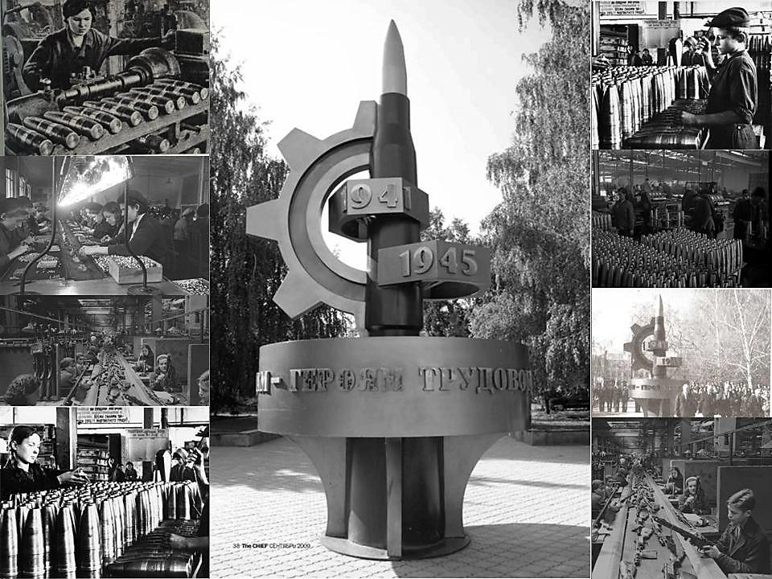
Герои Социалистического Труда

Slide 2
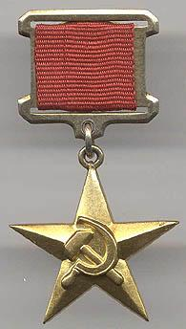
В 1938 году было учреждено звание «Герой Социалистического Труда». Ударник. Стахановец. Отличник. Новатор производства. Рационализатор. Эти слова, рождённые в нашей стране, характеризуют лучших людей труда. Высшая степень отличия выражена ёмким словом «Герой». Из числа жителей области звания «Герой Социалистического Труда» были удостоены 72 человека.
«Звание Героя Социалистического Труда является высшей степенью отличия в области хозяйственного и культурного строительства и присваивается лицам, которые своей особо выдающейся новаторской деятельностью в области промышленности, сельского хозяйства, транспорта, торговли, научных открытий и технических изобретений проявили исключительные заслуги перед государством, содействовали подъёму народного хозяйства, культуры, науки, росту могущества и славы СССР».
Согласно Положению, Герою Социалистического Труда вручались орден Ленина и грамота Президиума Верховного Совета СССР.

Slide 3
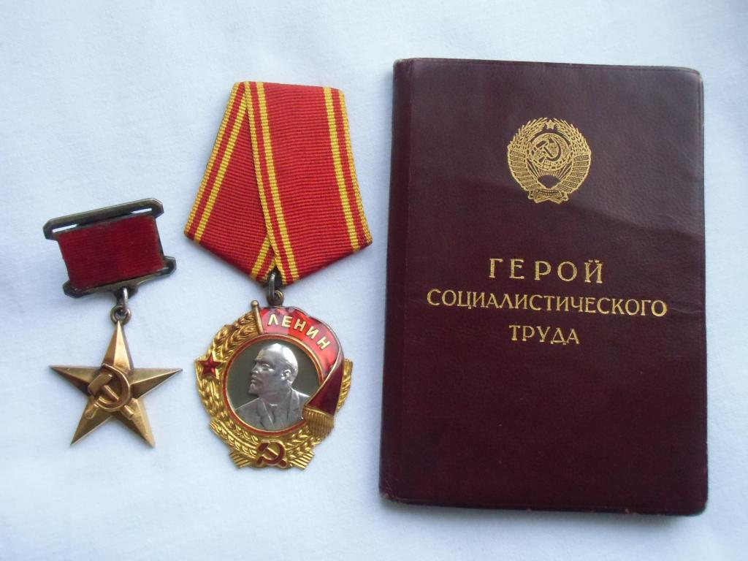
В архиве хранятся документы личных фондов Нины Николаевны Кузьминой – Героя Социалистического труда, Почётного гражданина Радищевского района, заведующей отделом науки и учебных заведений Ульяновского обкома партии: доклады по проблемам общественных наук, совершенствовании процесса образования, о состоянии и мерах совершенствования заочного и вечернего обучения работающей молодёжи в области; творческие документы: статьи, опубликованные в разное время в журналах и газетах; Галины Михайловны Лазаревой – Героя Социалистического Труда, заслуженного учителя профессионально-технического образования РСФСР: документы служебной деятельности об опыте работы, переписка фотодокументы и другие.
Жизнь и труд этих людей служат образцом верности своему делу. Их трудолюбие, высокое мастерство и стремление к совершенствованию профессиональной деятельности является примером для молодого поколения.

Slide 4
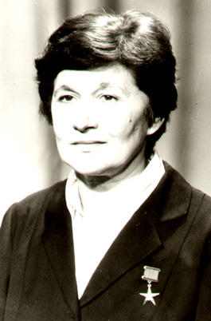
ГЕРОЙ СОЦИАЛИСТИЧЕСКОГО ТРУДА
КУЗЬМИНА НИНА НИКОЛАЕВА
Кузьмина Нина Николаевна родилась 2 июня 1930 г. в г. Самара. В 1948 г., окончив среднюю школу, Н.Н. Кузьмина поступила в Мелекесский Государственный учительский институт. В 1951 г., по окончании института, была направлена на работу в с. Радищево Ульяновской области, где проработала 19 лет: учителем русского языка и литературы, завучем по учебной работе, а после окончания филологического факультета Ульяновского Государственного педагогического института в 1961 г. - директором Радищевской средней школы. Около 8 лет Н.Н. Кузьмина руководила коллективом Радищевской средней школы, создала сильный педагогический коллектив, в школе появились свои традиции, был собран большой краеведческий материал по истории Радищевского района.
За выдающиеся успехи в обучении и воспитании молодёжи в 1968 г. Нине Николаевне Кузьминой было присвоено звание Героя Социалистического Труда. Она была делегатом Всесоюзного, Всероссийского и областного съездов учителей, делегатом 6-го съезда и членом Центрального Совета Педагогического общества РСФСР. В 1969 г. Н.Н. Кузьмина была выдвинута в аппарат Ульяновского исполкома Совета депутатов трудящихся на должность секретаря, а в 1971-1985 гг. работала заведующей отделом науки и учебных заведений Ульяновского обкома КПСС.

Slide 5
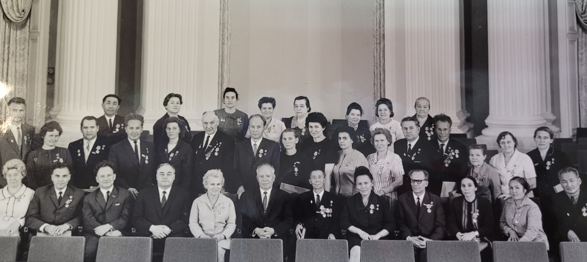
Под её руководством успешно решались вопросы реформы общеобразовательных и профессиональных школ области. С 1972 по 1985 гг. Нина Николаевна была председателем областного Совета пионерской организации.
Педагогическая и общественная деятельность Н.Н. Кузьминой была отмечена наградами: юбилейной медалью «За доблестный труд. В ознаменование 100-летия со дня рождения В.И. Ленина», знаком «25 лет педагогическому обществу РСФСР», Памятным знаком ЦК ВЛКСМ «50 лет ВЛКСМ», Почётными грамотами.
ГАНИ УО Ф. 6112 Оп.1. Д. 50.
Н.Н. Кузьмина среди учителей Героев Социалистического Труда и руководителей Советского правительства в Кремле. 1968 г.

Slide 6
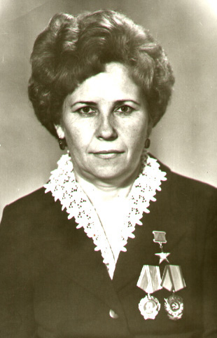
ГЕРОЙ СОЦИАЛИСТИЧЕСКОГО ТРУДА
ЛАЗАРЕВА ГАЛИНА МИХАЙЛОВНА
Лазарева Галина Михайловна родилась 4 марта 1930 г. в станице Константиновка Курганского района Ставропольского края. В 1947 г., окончив среднюю школу, Г.М. Лазарева поступила в Государственный педагогический институт г. Симферополя. В 1951 г., по окончании института, была направлена на работу в среднюю школу села Глотовка Измайловского района Орловской области, в 1953 г.- переехала на постоянное место жительства в г. Ульяновск. Здесь она поступила на работу в фабрично-заводское училище при фабрике им. Горького на должность заместителя директора по политико-воспитательной работе. В 1954 г. Г.М. Лазарева была направлена в Ульяновский горком ВЛКСМ заведующей отделом пропаганды и агитации. В 1956 г. Г.М. Лазарева перешла на преподавательскую работу в техническое училище №2 (в дальнейшем ГПТУ-5, ТУ-3), где проработала до 1996 г.

Slide 7
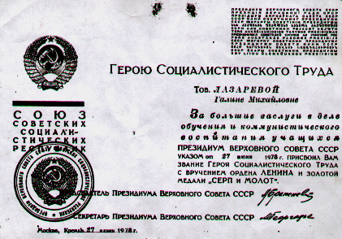
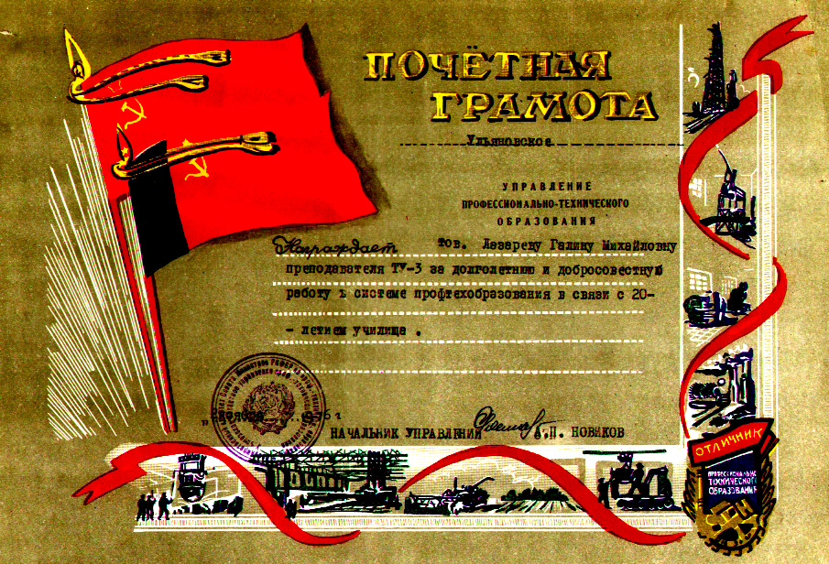
Лазарева Галина Михайловна за успехи в подготовке квалифицированных рабочих кадров награждена почётными грамотами Совета Министров РСФСР, Министерства просвещения СССР и др. В 1965 г. - занесена в Книгу Почёта Ульяновского областного профессионально-технического образования. В 1966 г. Г.М. Лазаревой присвоено почётное звание «Заслуженный учитель профессионально-технического образования», в 1971 г. награждена орденом Трудового Красного Знамени. В 1978 г. за заслуги в области педагогической деятельности по обучению и воспитанию учащихся Лазаревой Галине Михайловне присвоено звание Героя Социалистического Труда.
ГАНИ УО Ф. 6124 Оп.1. Д. 17.
Почетная грамота начальника управления профтехобразования, выданная Г.М. Лазаревой за долголетнюю и добросовестную работу в системе профтехобразования в связи с 20-летием училища.
ГАНИ УО Ф. 6124 Оп.1. Д. 2
Почетная грамота Президиума Верховного Совета СССР Героя Социалистического Труда,
выданное Г.М. Лазаревой. Копия.

Slide 8
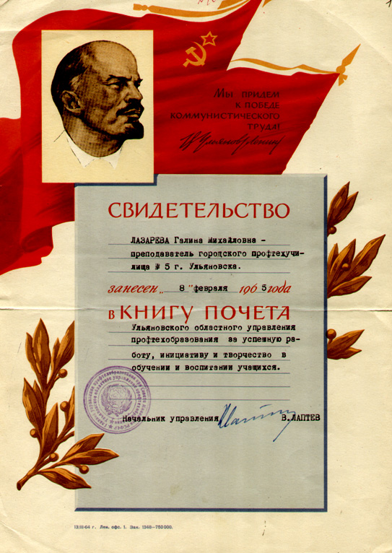
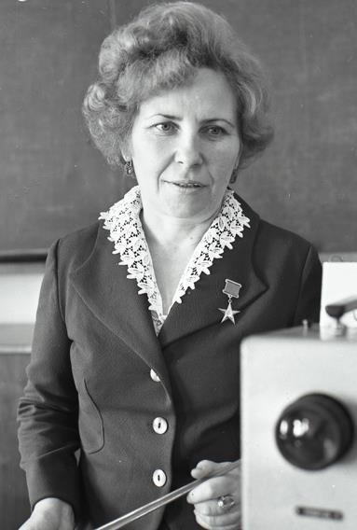
ГАНИ УО Ф. 6124 Оп.1. Д. 17
Свидетельство о занесении в
Книгу Почета Ульяновского областного управления профтехобразования, выданное
Г.М. Лазаревой за успешную работу, инициативу и творчество в обучении и воспитании учащихся.

Slide 9

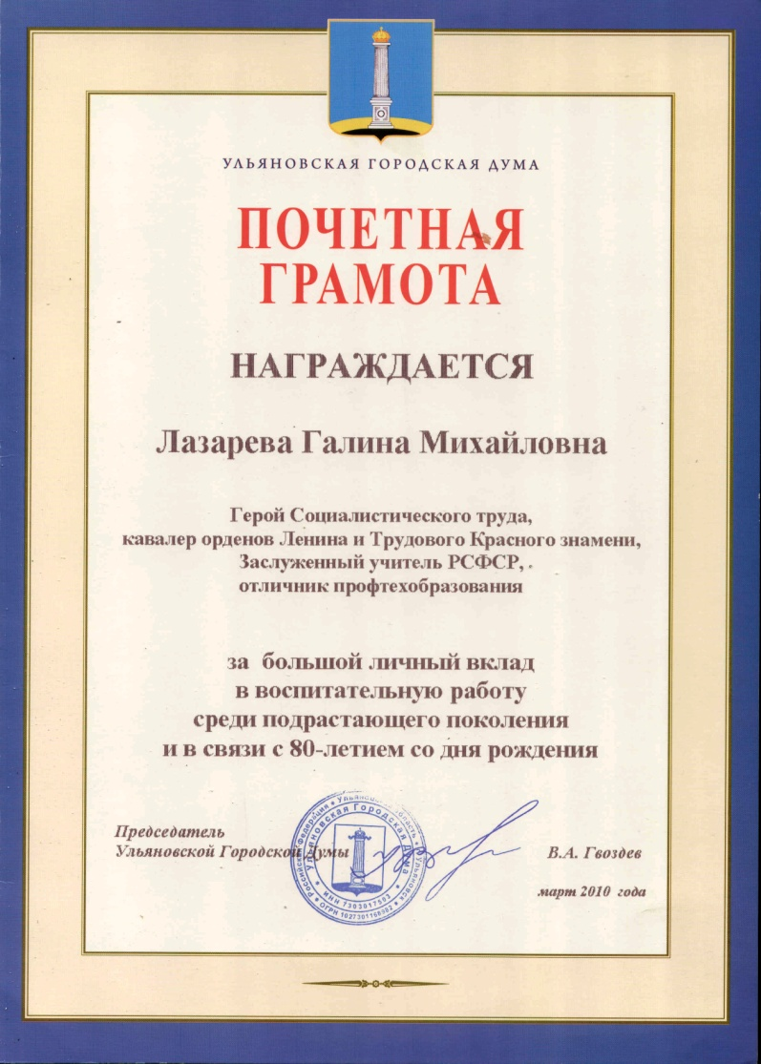
ГАНИ УО Ф. 6124 Оп.1. Д. 15
Почетные грамоты начальника управления профессионально-технического образования и директора ТУ-3, выданные
Г.М. Лазаревой за активную работу в обучении и воспитании учащихся на примере жизни и деятельности
В.И. Ленина.
ГАНИ УО Ф. 6124 Оп.1. Д. 15
Почетная Грамота Ульяновской Государственной Думы , выданная М. Лазаревой за большой личный вклад в воспитательную работу среди подрастающего поколения. 2010 г.

Slide 10
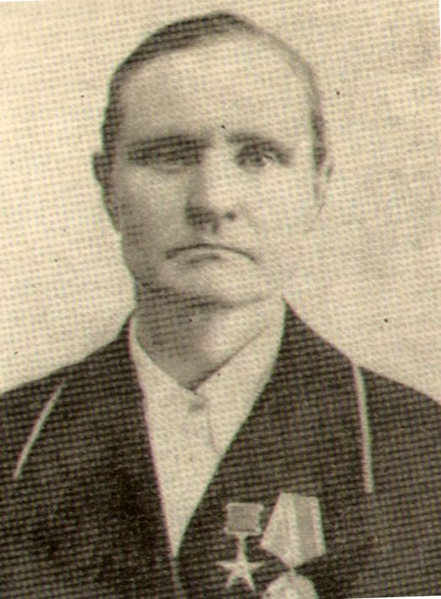
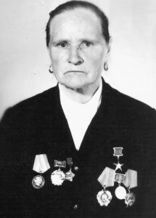
ГЕРОЙ СОЦИАЛИСТИЧЕСКОГО ТРУДА
КАШТАНОВА ЕЛЕНА РОМАНОВНА
Каштанова Елена Романовна родилась 9 апреля 1922 г. в д. Ащерино Ульяновской области. С 14 лет начала работать в колхозе «Пробуждение». В 1941 году Елена Романовна по призыву комсомола стала курсанткой курсов трактористов в машино-тракторной станции им. Куйбышева в с. Араповка Сурского района. По окончании курсов с августа 1941 г. стала работать трактористкой в с. Земницы Сурского района и проработала около 40 лет в колхозе, в совершенстве овладев профессией. За честный и добросовестный труд неоднократно награждалась Почётными грамотами и благодарственными письмами, занесена в Книгу Трудовой Славы Ульяновской области.
Указом Президиума Верховного Совета СССР за успехи, достигнутые в увеличении производства и заготовок зерновых культур, высокопроизводительное освоение и использование сельскохозяйственной техники Каштановой Елене Романовне, трактористке колхоза «Прогресс» Сурского района Ульяновской области, было присвоено звание Героя Социалистического Труда. В 1973 году награждена орденом Октябрьской Революции, медалями.

Slide 11
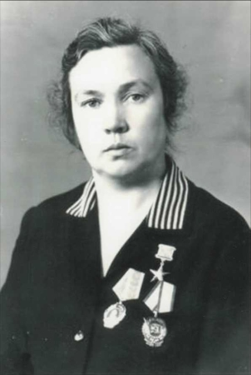
ГЕРОЙ СОЦИАЛИСТИЧЕСКОГО ТРУДА
КУЛАГИНА ИННА МИХАЙЛОВНА
Кулагина Инна Михайловна родилась 10 августа 1928 г. в г. Плес Ивановской области. В 1947 г., окончив среднюю школу, поступила в Ульяновский сельскохозяйственный институт. В 1952 г., по окончании института, была направлена на работу в колхоз им. Жданова Радищевского района Ульяновской области, где проработала до апреля 1979 г. зоотехником, главным зоотехником.
За достигнутые успехи в развитии животноводства в 1965 г. Инне Михайловне Кулагиной было присвоено почётное звание «Заслуженный зоотехник РСФСР», а в 1966 г. Указом Президиума Верховного Совета СССР ей было присвоено звание Героя Социалистического Труда.
За многолетний плодотворный труд в сельском хозяйстве И.М. Кулагина была награждена: орденом Ленина, орденом Трудового Красного Знамени, золотой медалью «Серп и молот», бронзовой медалью «За достигнутые успехи в развитии народного хозяйства СССР», юбилейной медалью «За доблестный труд. В ознаменование 100-летия со дня рождения В.И. Ленина», «Ветеран труда», Почётными грамотами.

Slide 12
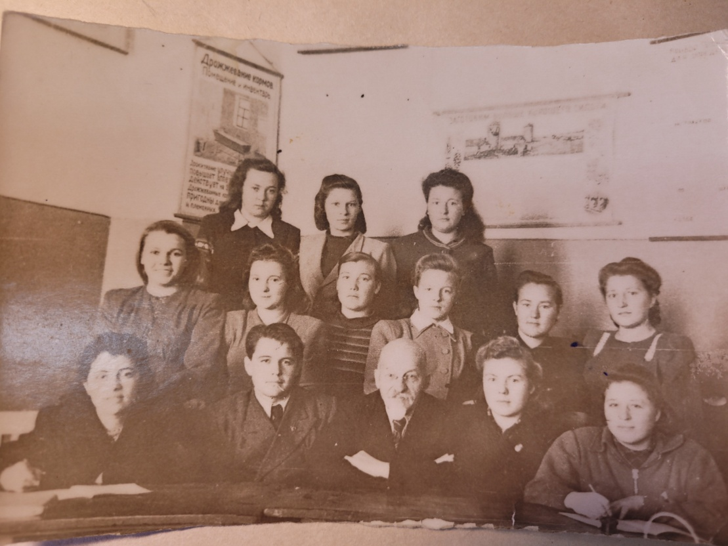
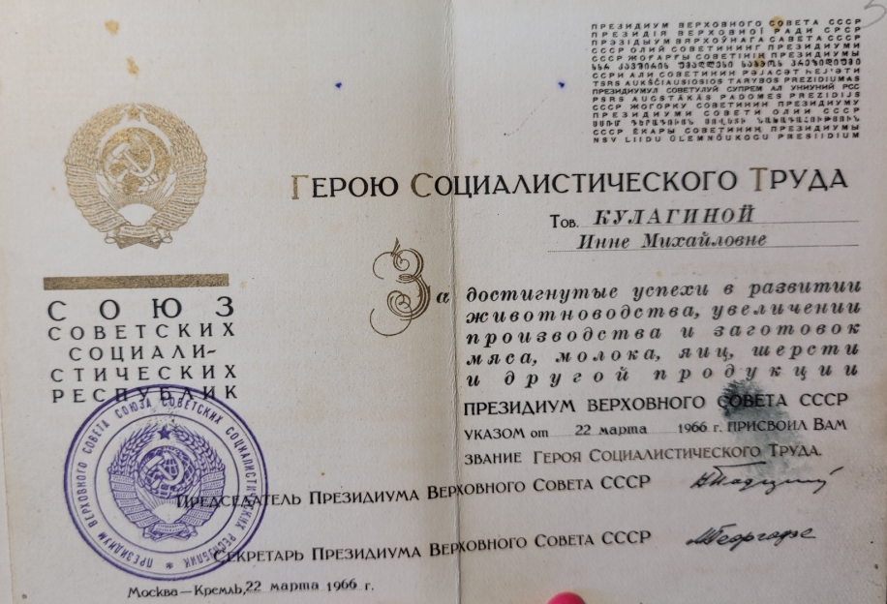
ГАНИ УО Ф. 6095 Оп.1. Д.3 Удостоверение о присвоении звания Героя Социального Труда, выданное И.М. Кулагиной
ГАНИ УО Ф. 6095 Оп.1. Д. 41 И.М. Кулагина среди студентов зоотехнического факультета Ульяновского сельскохозяйственного института. 1950 г.

Slide 13
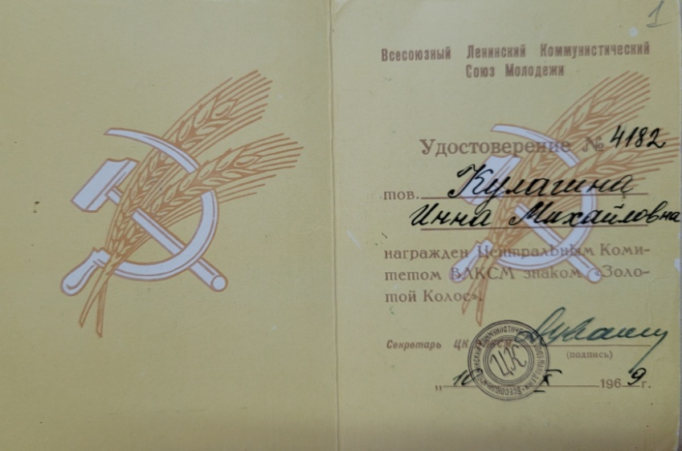
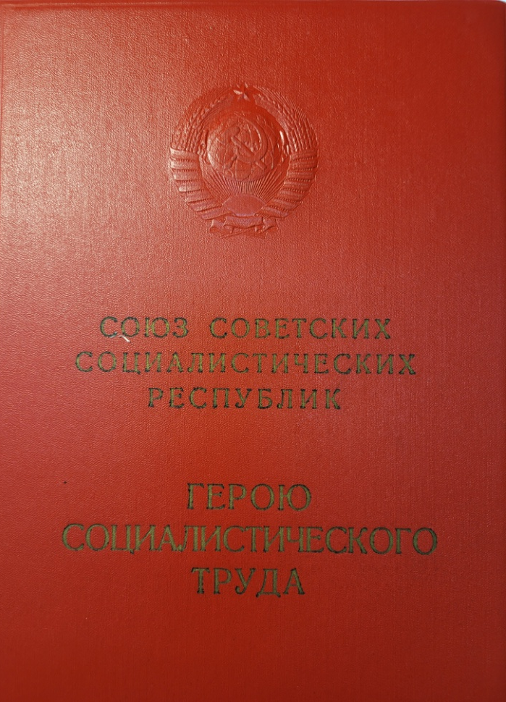
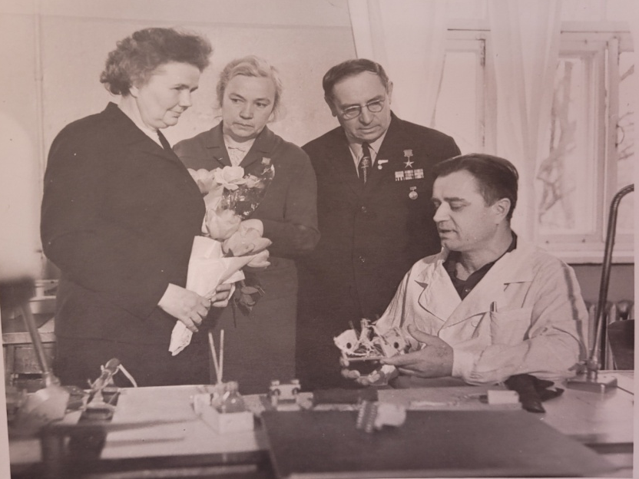
ГАНИ УО Ф. 6095 Оп.1. Д. 12.
Удостоверение к знаку «Золотой Колос», выданное И.М. Кулагиной. 1969 г.
ГАНИ УО Ф. 6095 Оп.1. Д. 15.
Грамота Президиума Верховного Совета СССР, выданная И.М. Кулагиной о присвоении звания Героя Социалистического Труда.1966 г.
ГАНИ УО Ф. 6095 Оп.1. Д. 54.
И.М. Кулагина среди Героев Социалистического труда. Без даты.
ГАНИ УО Ф. 6095 Оп.1. Д. 54.
И.М. Кулагина среди Героев Социалистического Труда. Без даты.

Slide 14
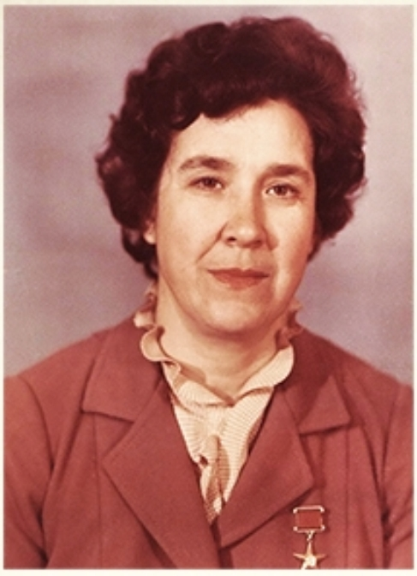
ГЕРОЙ СОЦИАЛИСТИЧЕСКОГО ТРУДА
НАУМОВА ЕКАТЕРИНА ГРИГОРЬЕВНА
Наумова Екатерина Григорьевна родилась 11 января 1938г. в г. Ульяновске, в семье рабочих. В 1954 году окончила восьмилетнюю школу, поступила на Ульяновский моторный завод ученицей шлифовщицы. Освоила смежное оборудование и режущий инструмент, с февраля 1957 г. стала работать наладчицей. Без отрыва от производства окончила среднюю школу и школу мастеров, получила диплом мастера, выступила одной из первых инициатором движения за коммунистическое отношение к труду. В 1971г., в период освоения на заводе производства автомобильных двигателей, перешла на самый трудный участок вновь организованного механического цеха наладчиком шлифовальных станков, бригадиром. Вела работу по обучению рабочих кадров.
Коллектив её участка успешно выполнял производственные задания. За высокие производственные показатели в 1974г. Наумовой Е.Г. присвоено звание Героя Социалистического Труда.
Наумова Е.Г. активно участвовала в общественной жизни области, избиралась депутатом верховного Совета РСФСР, депутатом городского Совета, членом бюро Ульяновского обкома КПСС. Занесена в Золотую книгу Почёта области в 1998 г. Трудолюбие, стремление к совершенствованию профессиональной деятельности Наумовой Е.Г. являются примером для молодого поколения.

Slide 15
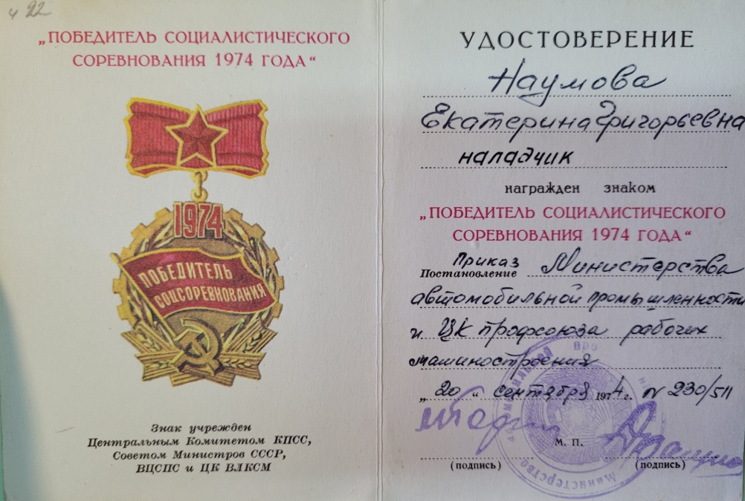
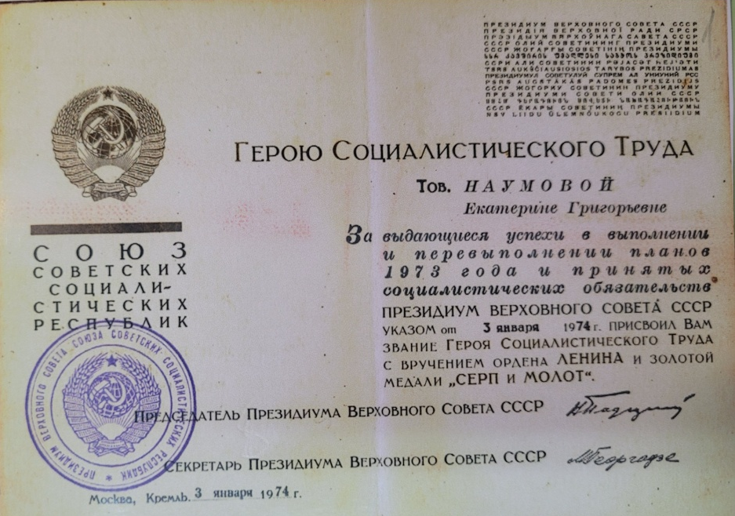
ГАНИ УО Ф. 6260 Оп.1. Д. 20. Удостоверение к знаку «Победитель Социалистического Соревнования 1974 года», выданное Е.Г. Наумовой
ГАНИ УО Ф. 6260 Оп.1. Д.22. Почетная Грамота Президиума Верховного Совета СССР о присвоении звания Герой Социалистического Труда Е.Г. Наумовой . 1974 г.

Slide 16
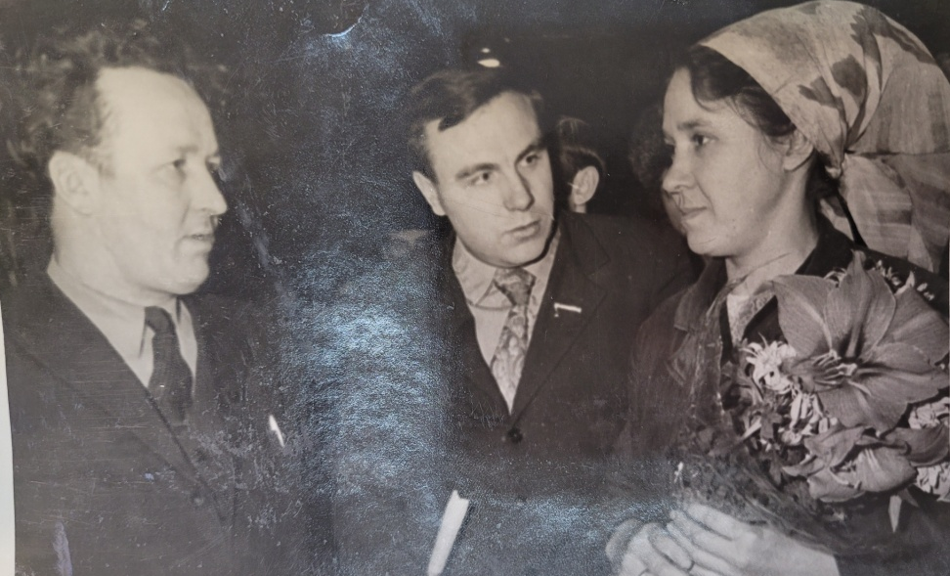
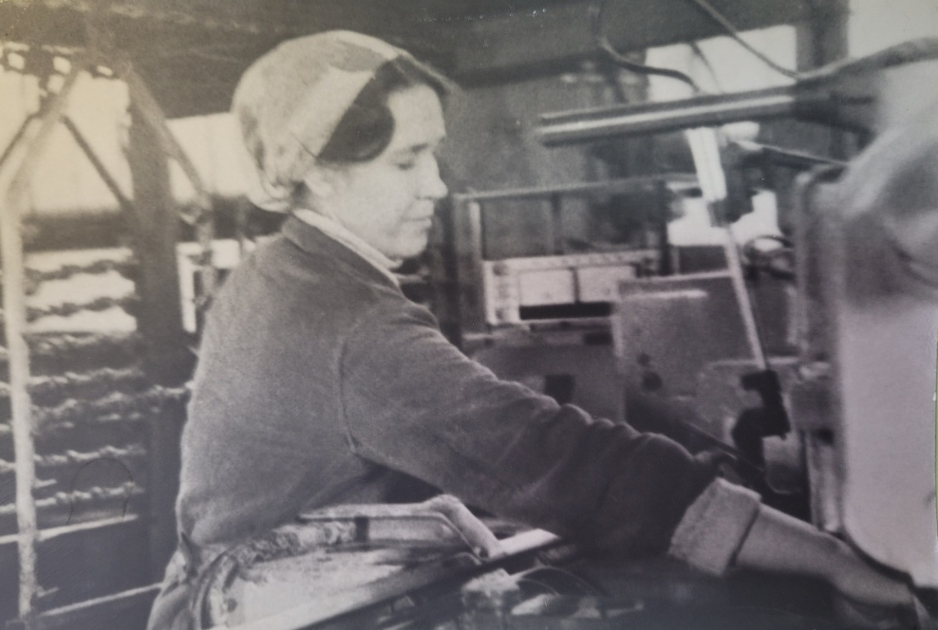
ГАНИ УО Ф. 6260 Оп.1. Д. 66.
Е.Г. Наумова во время поздравления с присвоением звания Героя Социалистического Труда на УМЗ. 1974 г.

